Slide 1
«О социально-экономическом развитии Хабаровского края»
ПУГАЧЕВ ДМИТРИЙ ВИКТОРОВИЧ
Заместитель министра экономического развития края
Notes:
1
1
1
1
1

Slide 2
Министерство экономического развития края
Развитие экономической ситуации в крае в условиях ограничительных мер
Фактор | Риски (март) | Реализация в апреле - мае
РЕАЛЬНЫЙ СЕКТОР ЭКОНОМИКИ | сокращение производства из-за падения спроса, неопределенности | не происходит спада
Расчеты | ухудшение | ухудшаются незначительно
Заработная плата | снижение | нет снижения
Финансовые результаты | снижение прибыли | снижается
ПОСТРАДАВШИЕ ОТРАСЛИ | сокращение выручки | сокращается выручка
ЗАНЯТОСТЬ
Реальный сектор | вынужденные отпуска, неполный рабочий день, простои | умеренно проявляется
Пострадавшие отрасли | увольнения | умеренно проявляется
Динамика безработных | увеличение | нарастает (источники?)

Slide 3
Министерство экономического развития края
Ситуация на рынке труда края в 2020 году
из них 23 – в связи с карантином
Численность безработных по МОТ за I кв. 2020 г. – 21 200 человек
На 01.06.2020 в связи с введением карантина:
работают неполный рабочий день – 2 237 человек;
находятся в простое – 1 552 человека;
в отпусках без сохранения заработной платы – 1 294 человек;
на удаленной работе – 22 836 человек

Slide 4
Министерство экономического развития края
Дополнительные меры, направленные на снижение напряженности на рынке труда
краевая программа «Дополнительные меры, направленные на снижение напряженности на рынке труда Хабаровского края в 2020 году» (постановление Правительства Хабаровского края от 25.05.2020 № 225-пр)
организация занятости работников на временных рабочих местах
Материальная поддержка на 1 работника (рублей)
Южные районы | приравненные к районам Крайнего Севера | районы Крайнего Севера
15 770 | 18 200 | 20 620
не менее 1000 человек
36,2 млн. рублей
Меры для субъектов МСП из пострадавших отраслей:
организация опережающего профессионального обучения работников
возмещение работодателям расходов на частичную оплату труда работников
компенсация расходов по созданию дополнительных рабочих мест
Предложения по субсидированию мероприятий направлены Правительством края 21.05.2020 в Правительство Российской Федерации

Slide 5
Министерство экономического развития края
Социальная поддержка семей в условиях ограничительных мер
Поддержка граждан, потерявших работу / доход
Пример (сумма выплат за июнь)
Семья с 2 детьми (в возрасте 2 и 10 лет), где оба родителя лишились работы после 01.03.2020, проживающие в Хабаровске
Пособие по безработице для уволенных после 01.03.2020 в размере МРОТ
12 130 рублей + РК
ежемесячно
Краевая программа дополнительных мер – временные работы
12 130 рублей + РК
2 месяца
Пособие по безработице
15 770 х 2
31 540
Адресная помощь для потерявших доход (неоплачиваемый отпуск)
6 000 рублей
разово
Пособие на детей безработных
3 000 х 2
6 000
Социальная поддержка семей с детьми
Минимальное пособие по уходу за ребенком до 1,5 лет – рост в 2 раза
6 751 – 10 802 рублей
ежемесячно
Выплата на ребенка от 3 до 16 лет
10 000 х 1
10 000
Выплата на ребенка от 0 до 3 лет
5 000 рублей
апрель, май, июнь
Выплата на ребенка от 0 до 3 лет
5 000 х 1
5 000
Пособие на ребенка от 3 до 7 лет в малоимущих семьях
7 590,5 рублей
ежемесячно
Выплата на ребенка до 3 до 16 лет
10 000 рублей
разово
ИТОГО 52 540 рублей
Пособие на детей до 18 лет для безработных, уволенных после 01.03.2020
3 000 рублей
апрель, май, июнь

Slide 6
Министерство экономического развития края
Производство в крае за январь – апрель 2020 г., %
январь – март 2020 г.
январь - апрель 2020 г.
Индекс 5 базовых отраслей*
106,9
103,4
Индекс промышленного производства
104,4
103,3
Строительство
164,3
120,0*
Грузооборот транспорта
106,1
107,1
Сельское хозяйство*
99,0
99,5
Оборот розничной торговли
102,7
97,2
Оборот общественного питания
102,7
87,6
* оценка

Slide 7
Министерство экономического развития края
Промышленное производство: отрасли специализации (% к соотв. периоду предыдущего года)
 | январь- март 2020 г. | январь- апрель 2020 г.
добыча полезных ископаемых | 106,9 | 110,1
добыча угля | 112,9 | 108,3
добыча металлических руд | 104,9 | 110,5
золото | 106,0 | 111,8
обрабатывающие производства | 106,2 | 102,5
производство пищевых продуктов | 111,5 | 109,8
производство напитков | 93,3 | 94,1
производство лекарственных средств | 113,6 | 119,7
производство прочих транспортных средств и оборудования | 125,8 | 105,1
электроэнергия | 96,2 | 96,6

Slide 8
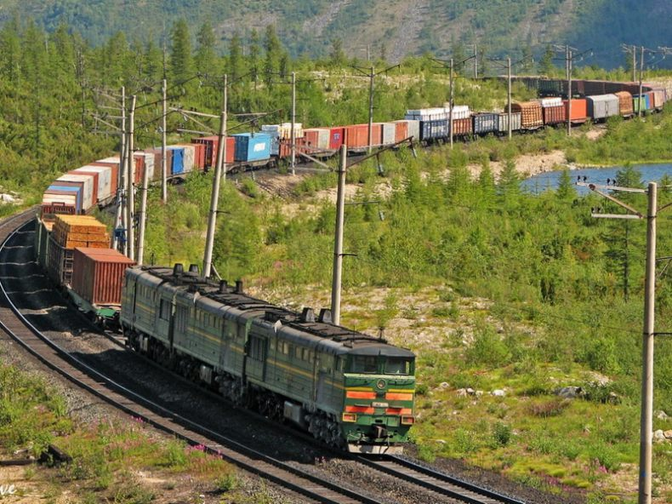
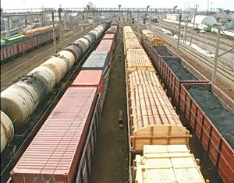
Министерство экономического развития края
Погрузка основных видов грузов на железнодорожном транспорте, % к соответ. периоду 2019 г.
Вид груза | январь – март 2020 г. | январь – апрель 2020 г.
ВСЕГО | 101,7 | 100,1
Нефть и нефтепродукты | 107,2 | 108,1
Уголь | 113,2 | 105,9
Лесные грузы | 74,1 | 74,4
Строительные грузы | 116,9 | 114,0
Черные металлы | 40,2 | 48,2
Контейнеры | 124,4 | 119,2
Прочие | 99,7 | 95,1

Slide 9
Министерство экономического развития края
Конъюнктурные показатели СОП (85 ед., % ответов)
Удовлетворительное
67
Хорошее
19
Плохое
14
Как Вы оцениваете экономическое положение предприятия?
Не изменились
63
Уменьшились
21
Увеличились
16
Как Вы оцениваете изменение запасов готовой продукции предприятия?
Не изменилась
64
Улучшилась
16
Ухудшилась
20
Как изменилась обеспеченность оборотными средствами предприятия?
Нет изменений
73
Ухудшилась
13
Кредито-вание невозможно
14
Как по Вашему изменилась доступность банковского кредита?

Slide 10
Министерство экономического развития края
Федеральные финансовые меры поддержки субъектов МСП
Беспроцентные кредиты на заработную плату
(Постановление Правительства РФ от 02.04.2020 № 422)
Программа льготного
кредитования 8,5
(Постановление Правительства РФ от 30.12.2018 № 1764)
641,2 млн. руб. одобрено (за период с 20.03.2020 по состоянию на 29.05.2020)
Упрощены требования к заемщику (по налогам, заработной плате и др.)
Субсидия на выплату
заработной платы
(апрель, май 2020 г.)
Кредитные каникулы
(Постановление Правительства РФ от 24.04.2020 № 576)
12 130 рублей на сотрудника
(Постановление Правительства РФ от 02.04.2020 № 410,
ФЗ от 03.04.2020 № 106-ФЗ)
Специальная кредитная
программа поддержки занятости (с 1 июня 2020 г.)
Отсрочка по уплате основного долга
и процентов 6 месяцев
(Постановление Правительства РФ в разработке)
Списание налогов за 2 квартал 2020 года (кроме НДС)
срок кредита – 6 месяцев, под 2 %,
с возможностью списания
(Постановление Правительства РФ в разработке)
Сохранение занятости не менее 90 %

Slide 11
Министерство экономического развития края
Поддержка субъектов МСП: краевые фонды
Фонд поддержки
малого предпринимательства
Хабаровского края
Гарантийный фонд
Хабаровского края
Реструктуризация займов
(отсрочка до 6 месяцев, пролонгация до 36 месяцев)
Пролонгация поручительства
без вознаграждения (183,7 млн. рублей)
(151 заявление)
Рефинансирование банковских кредитов
увеличен до 5 млн. рублей, по сниженной ставке 8 % годовых (6,1 млн. рублей)
Докапитализация ФМК:
Из федерального бюджета - 164,96 млн. руб.
Из краевого бюджета – 57 млн. руб.
Докапитализация РГО:
Из федерального бюджета – 15 млн. руб.
Из краевого бюджета – 2,8 млн. руб.
Снятие ограничений по целевому использованию микрозайма для выплаты
заработной платы (0,5 млн. рублей)
Микрозайм «Старт-на-онлайн» до 100 тыс. рублей, под 1 %, до 18 месяцев

Slide 12
Министерство экономического развития края
Оценка расходов на сохранение МСП-предприятия
Кафе
Меры поддержки
ОКВЭД 56
тыс. рублей
Численность персонала
Субсидия на выплату заработной платы | 970,4
Отсрочка по кредиту | 1 200,0
Специальная кредитная программа поддержки занятости | 2 911,2
Списание налогов за 2 квартал | 300,0
Плата за пролонгацию договора поручительства | 37,5
40 человек (средняя ЗП 26,7 тыс. рублей)
Ежемесячная налоговая нагрузка
200 тыс. рублей
Ежемесячная налоговая нагрузка
100 тыс. рублей
Период: май – декабрь
Расходов за период поддержки
Объем поддержки
10,1 млн. рублей
5,4 млн. рублей

Slide 13
Министерство экономического развития края
Краевые меры поддержки
По договорам аренды имущества, в т.ч. земельных участков, находящихся в государственной собственности края:
- освобождение от арендной платы с 01.04.2020 по 30.06.2020
- отсрочки арендных платежей с 13.02.2020 по 01.10.2020
(распоряжение Правительства края от 15.04.2020 № 355-рп)
Снижение налоговых ставок по УСН для субъектов МСП с 01.01.2020
(Законом края от 27.05.2020 № 64 внесены изменения в Закон «О региональных налогах и налоговых льготах в Хабаровском крае»)
Введен налог на профессиональный доход с 01.07.2020
(Законом края от 27.05.2020 № 65 внесены изменения в Закон «О региональных налогах и налоговых льготах в Хабаровском крае»)
Приостановление решения об изменении определения налоговой базы налога на имущество от кадастровой стоимости объектов недвижимого имущества, снижении ограничений для торговых центров площадью 2000 до 1000 кв. м
(Протокол краевой комиссии по налогообложению от 15.04.2020 № 2)

Slide 14
«О социально-экономическом развитии Хабаровского края»
ПУГАЧЕВ ДМИТРИЙ ВИКТОРОВИЧ
Заместитель министра экономического развития края
Notes:
14
14
14
14
14

